Slide 1
АНДРЮШИН
ДМИТРИЙ ВАЛЕРЬЕВИЧ
Система «БигЛок»,
как ключевой элемент
цифровой транспортной логистики

Slide 3
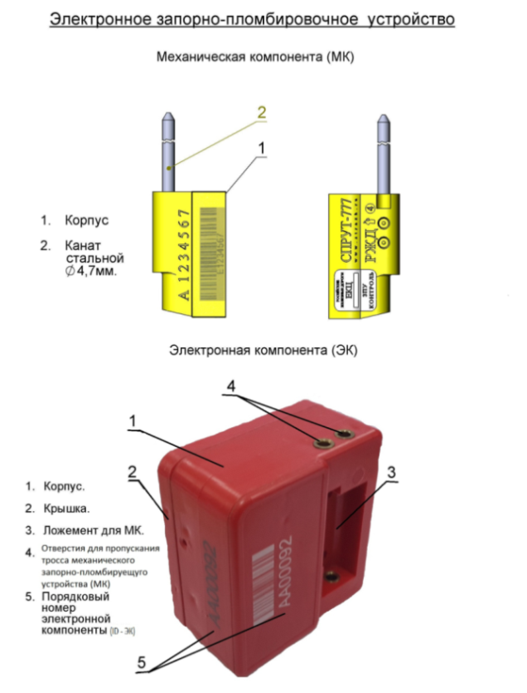
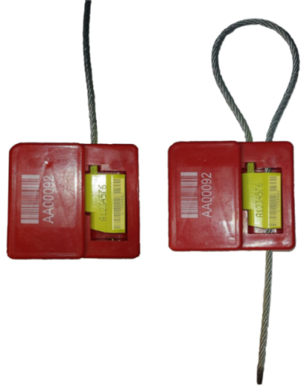
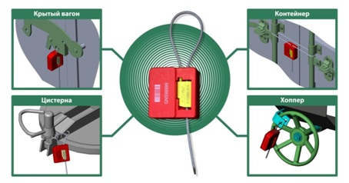
ЭЛЕКТРОННОЕ ЗАПОРНО-ПЛОМБИРОВОЧНОЕ УСТРОЙСТВО (ЭЗПУ)

Slide 4
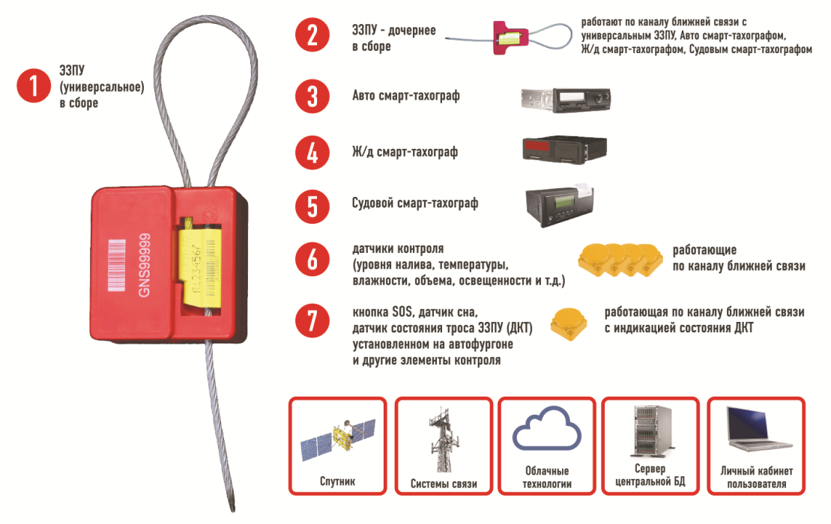
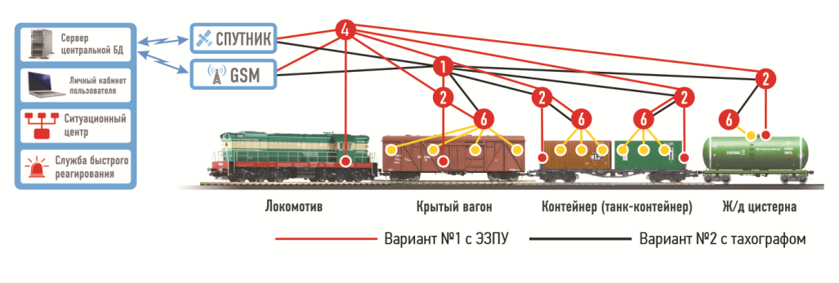
ЭЛЕМЕНТЫ ИНТЕЛЛЕКТУАЛЬНОЙ СИСТЕМЫ ЭЛЕКТРОННОГО ПЛОМБИРОВАНИЯ

Slide 5
Основные задачи, решаемые с помощью ЭЗПУ «Сириус»
контроль доступа к грузу и вскрытия опломбированного объекта;
контроль состояния ЭЗПУ на всем пути следования;
контроль маршрута следования опломбированного транспортного средства;
контроль соблюдения сроков доставки, остановки, стоянок, соударений в пути следования и т.д.
контроль параметров перевозимого груза с помощью дополнительных выносных датчиков (влажности, температуры, загазованности);
возможность определения страхового или нестрахового случая при страховании груза, опломбированного ЭЗПУ;
возможность контроля нагрузки на ходовые части железнодорожного подвижного состава (вагонных тележек, колесных пар, буксов и т.д.)

Slide 6
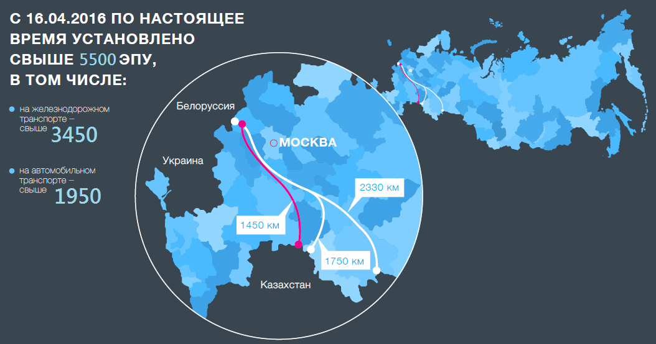
Работа по Указу Президента РФ от 01.01.2016 №1 по контролю транзитных перевозок грузов через территорию РФ

Slide 7
Результаты эксплуатации системы «БигЛок»

Slide 8
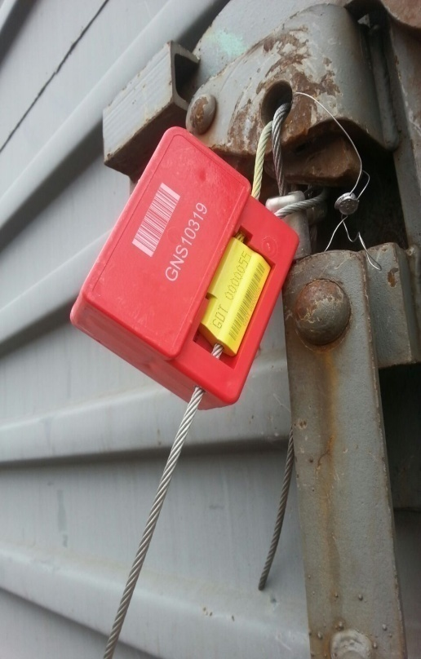
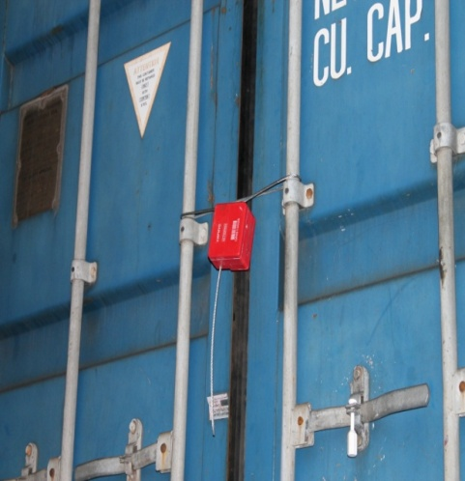
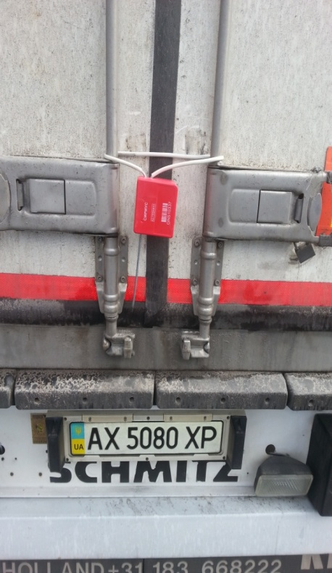
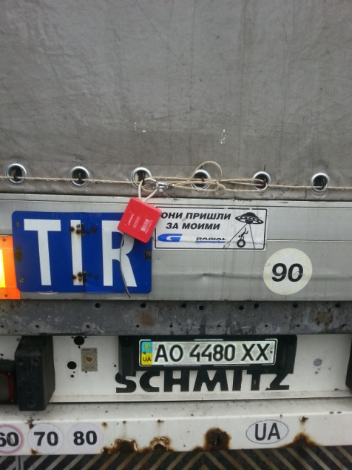
НАВЕШИВАНИЯ ЭЗПУ НА ПОДВИЖНОЙ СОСТАВ

Slide 9
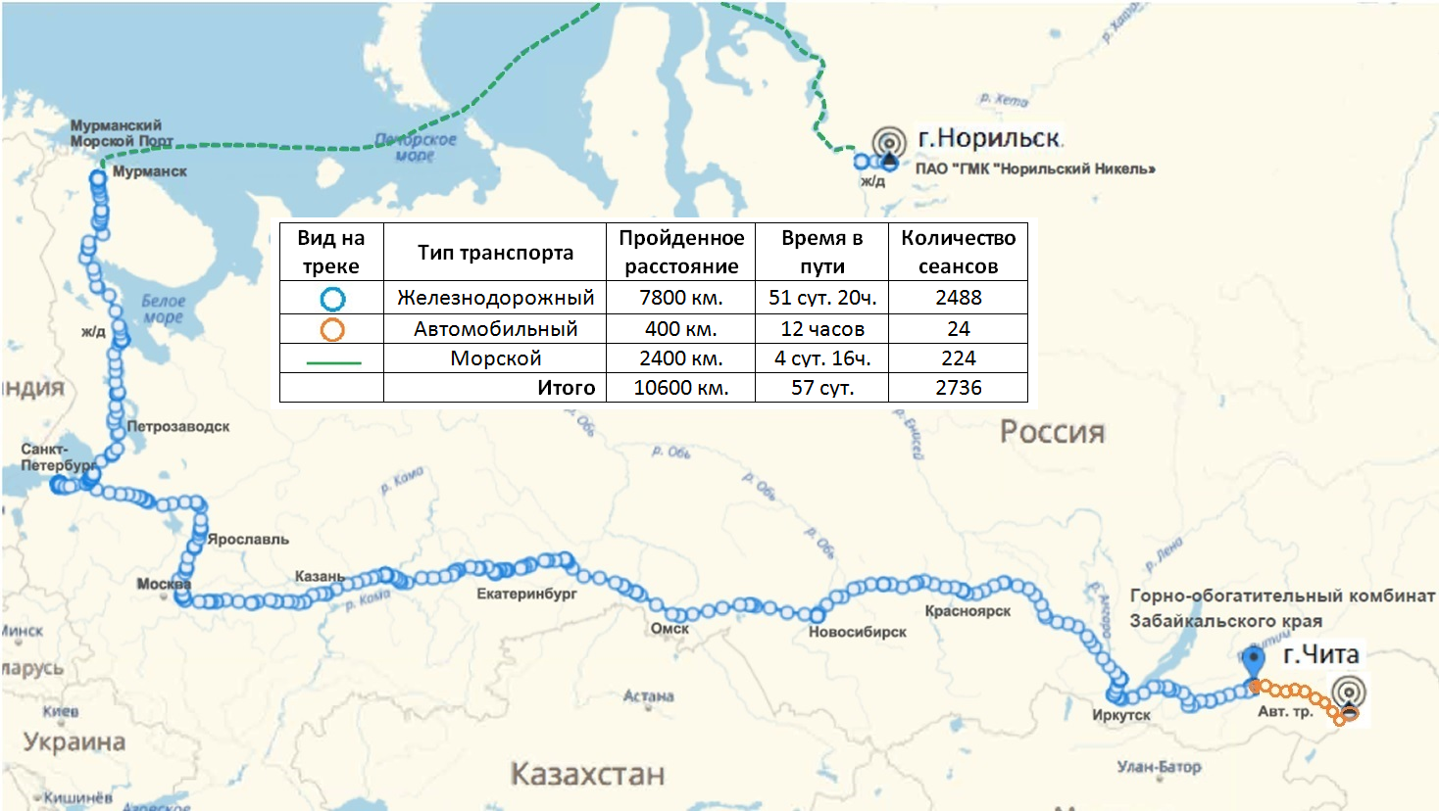
Трек движения контейнера с ЭЗПУ № GNS 10656. Время в пути 57 суток . ЭЗПУ осуществило 2736 сеансов связи. За время работы попыток нападения не зафиксировано

Slide 10
Распоряжением ОАО «РЖД» от 08.06.2018 №1221р ЭЗПУ «БигЛок» включено в Перечень типов ЗПУ, применяемых для пломбирования вагонов и контейнеров при перевозках грузов, осуществляемых ОАО «РЖД», утвержденный распоряжением ОАО «РЖД» от 25.12.2007 №2423р

Slide 11
Эксперимент по мониторингу автомобильных транзитных перевозок товаров, перемещаемых между российскими таможенными органами и таможенными органами иных государств – членов ЕАЭС с использованием средств идентификации (пломб), функционирующих на основе технологии ГЛОНАСС

Slide 12
СПАСИБО ЗА ВНИМАНИЕ!

